Slide 1

3D-POSITIONSBESTIMMUNG MIT SENSOR FUSION-BASIERTEN ALGORITHMEN
Präsentiert von Riccardo Feingold
13.12.19

Slide 2

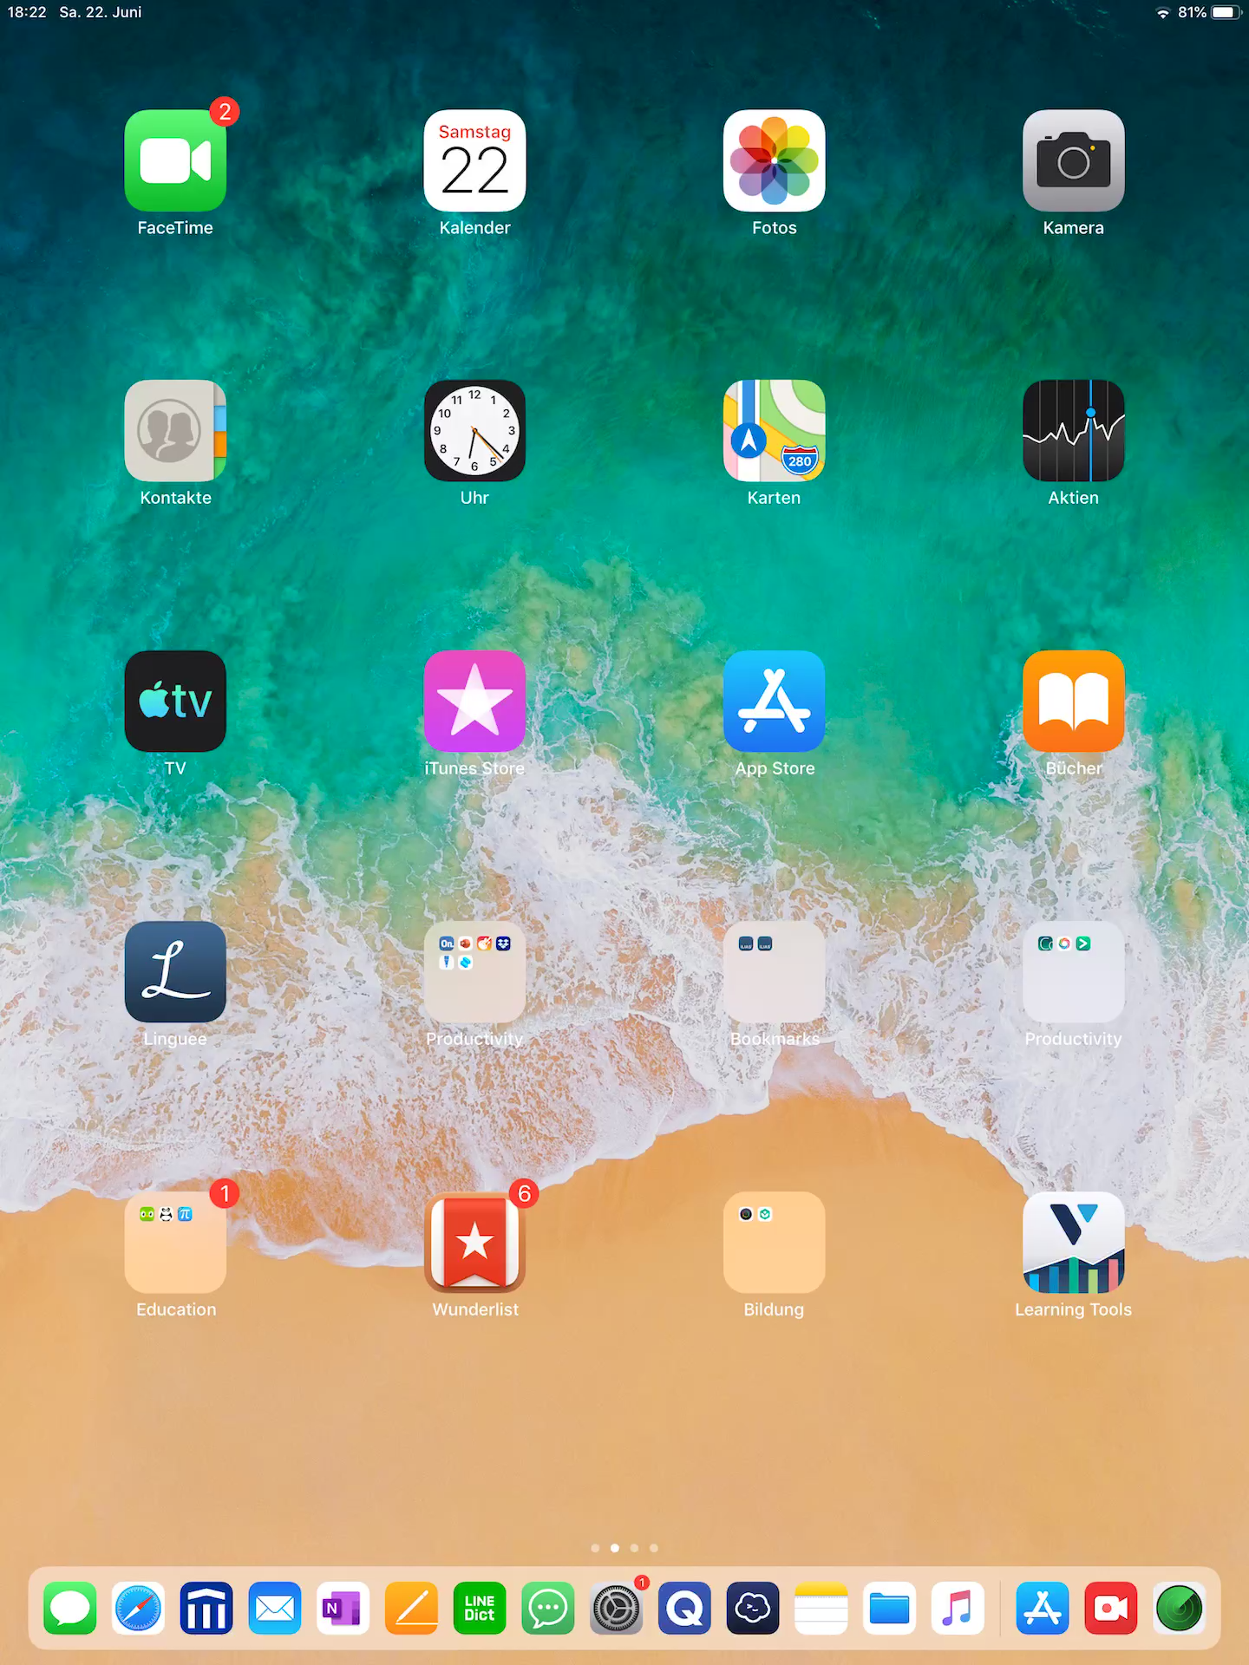
Wie alles begann…
Abteilung MN | Riccardo Feingold
Klasse M20c

Slide 3



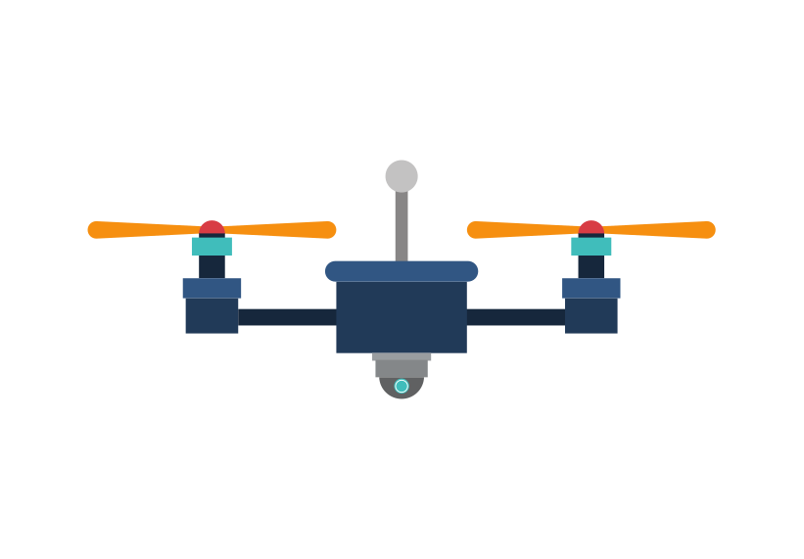
3D-Positionsbestimmung
SELF-DRIVING CAR
DRONE
SMARTPHONES
Abteilung MN | Riccardo Feingold
Klasse M20c

Slide 4
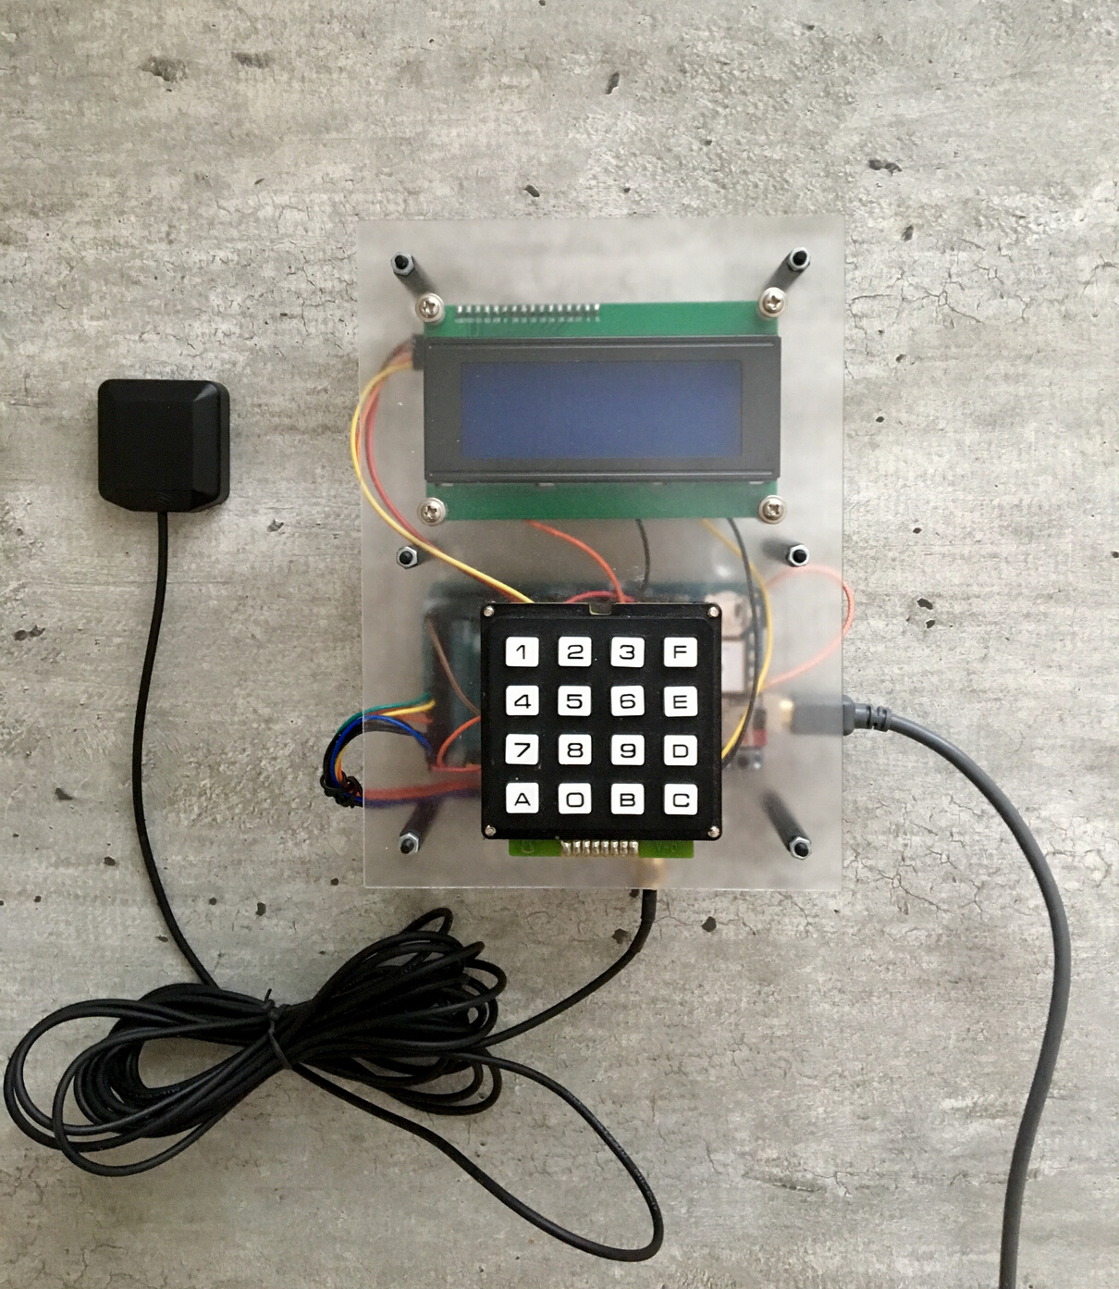

Praktikum bei der SBB
Abteilung MN | Riccardo Feingold
Klasse M20c

Slide 5
Inhaltsangabe
Höhenmessung
Sensor Fusion
Sensor Fusion-Algorithmen
Map Matching
Filtering
Messungen mit Sensor Fusion
Fazit
Diskussion
Abteilung MN | Riccardo Feingold
Klasse M20c

Slide 6
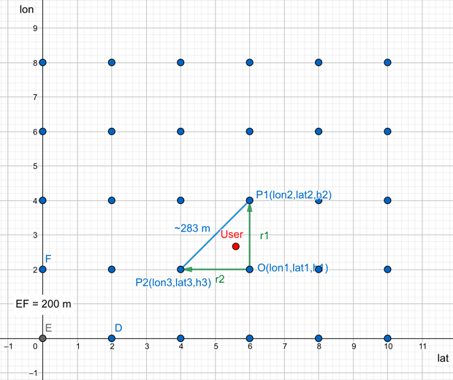

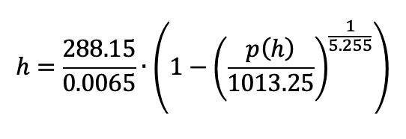
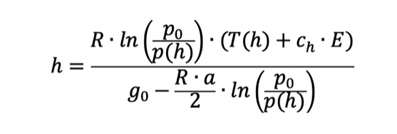
Höhenmessung
INTERNATIONALE HÖHENFORMEL
HÖHENFORMEL DES DEUTSCHEN WETTERDIENSTS
GPS
HÖHENMESSUNG MIT REFERENZPUNKTEN
Abteilung MN | Riccardo Feingold
Klasse M20c

Slide 7





SENSOR FUSION?
WARUM IST ES WICHTIG?
Abteilung MN | Riccardo Feingold
Klasse M20c

Slide 8


Sensor Fusion-Algorithmen
Map Matching
Filtering
Abteilung MN | Riccardo Feingold
Klasse M20c

Slide 9
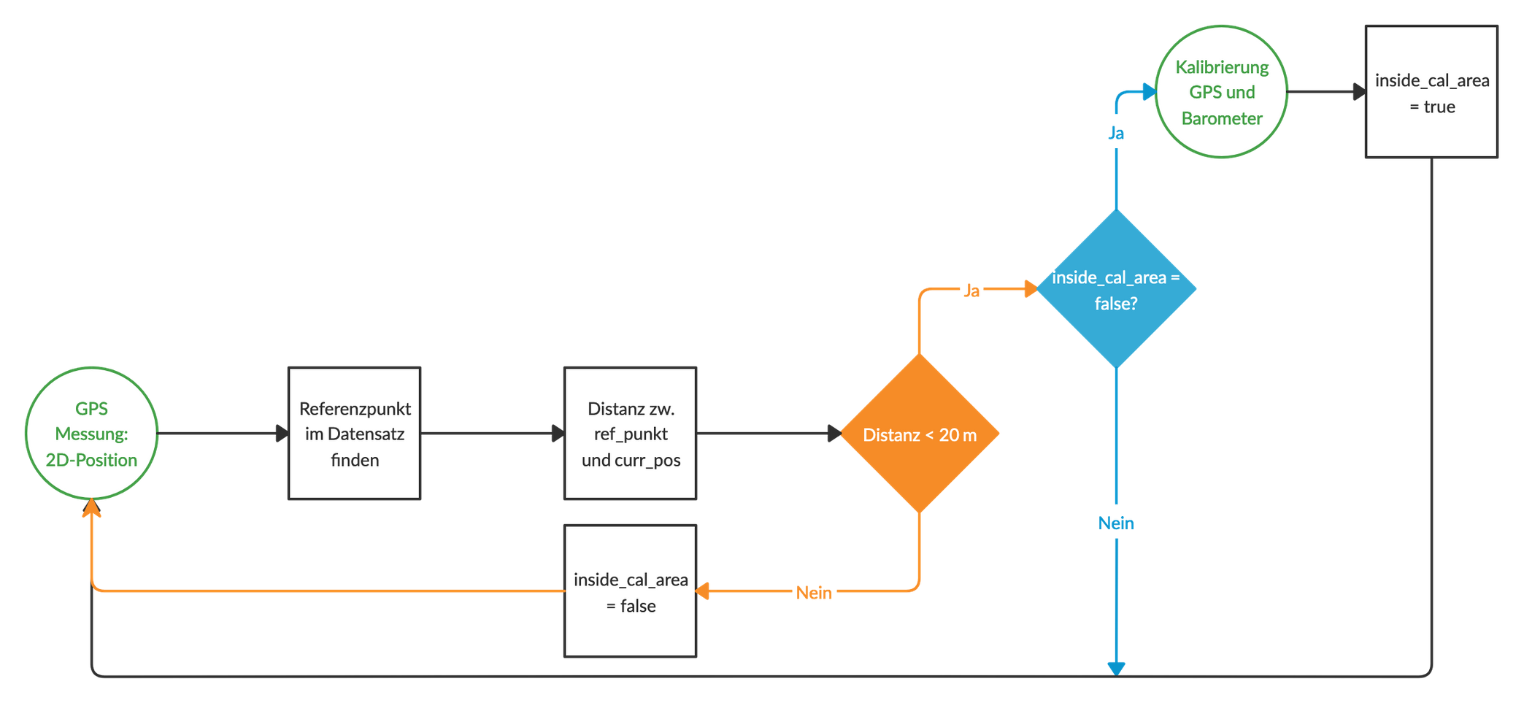
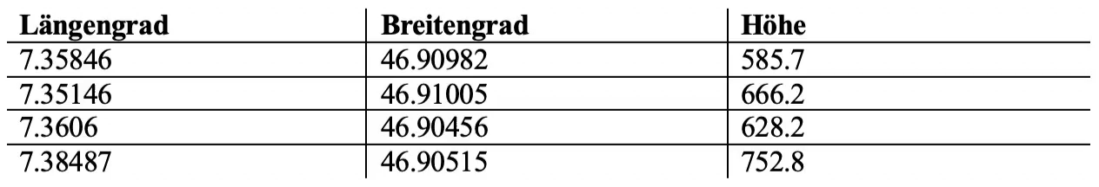
Map Matching
Point To Point-Methode: Flussdiagramm
GPS: 7.3605, 46.90455
Abteilung MN | Riccardo Feingold
Klasse M20c

Slide 10
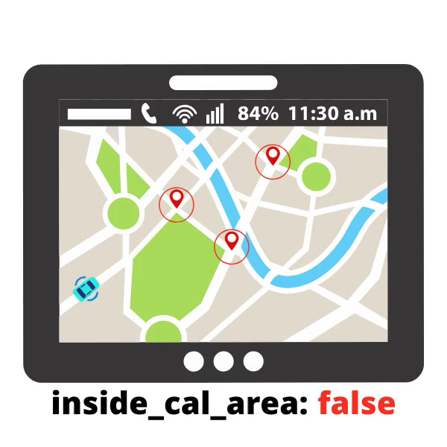


Map Matching
Point To Point-Methode
GPS MODUL
BAROMETER
Abteilung MN | Riccardo Feingold
Klasse M20c

Slide 11
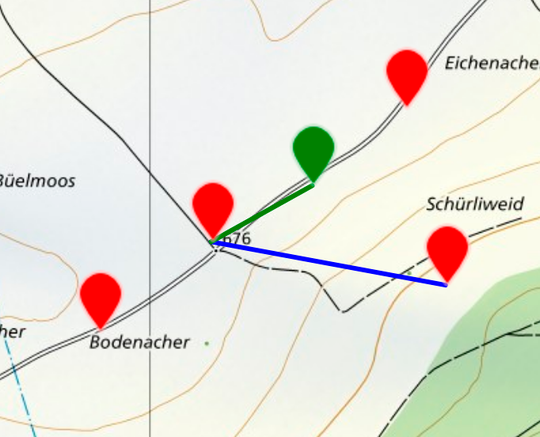
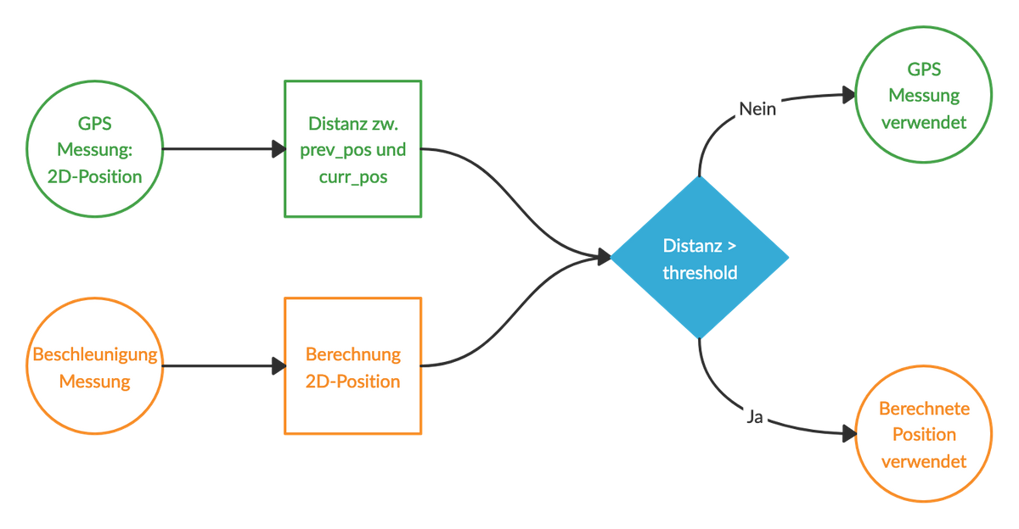
Filtering
Mein eigener Filter
Abteilung MN | Riccardo Feingold
Klasse M20c

Slide 12
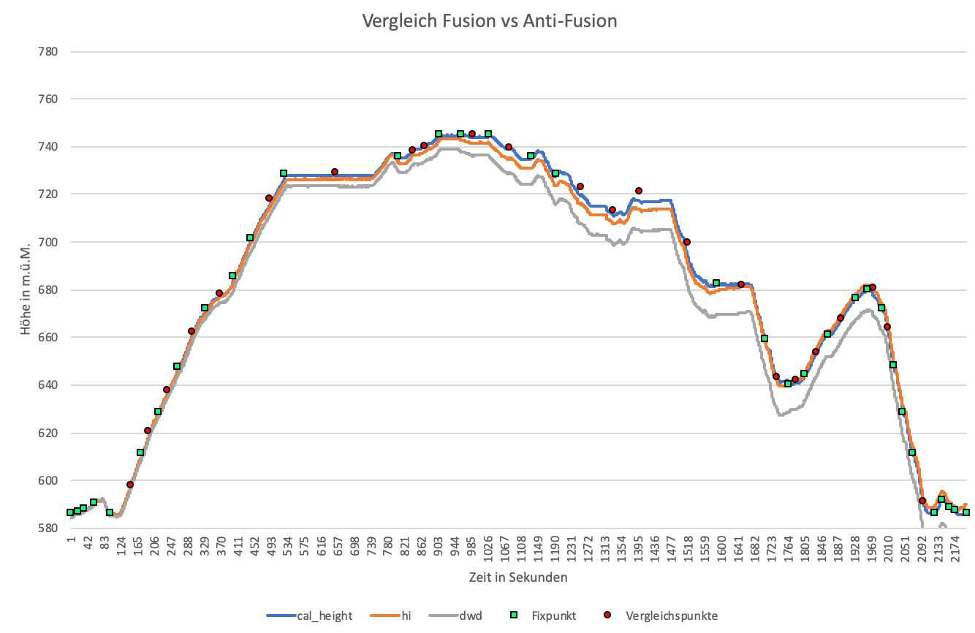
Messungen mit Sensor-Fusion
Abteilung MN | Riccardo Feingold
Klasse M20c

Slide 13
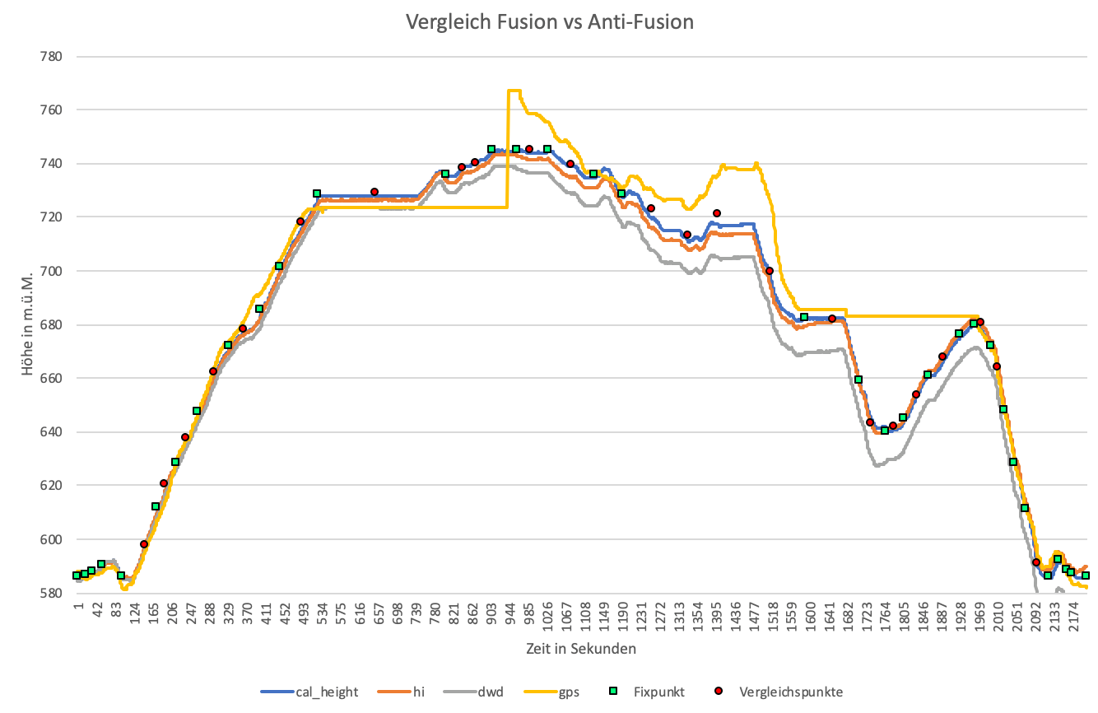
Und das GPS?
Abteilung MN | Riccardo Feingold
Klasse M20c

Slide 14
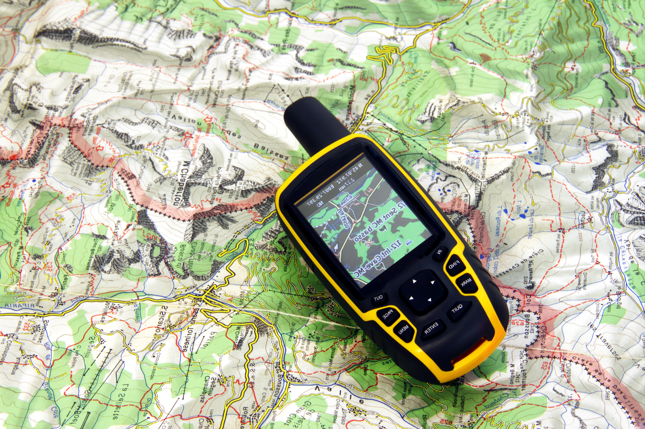
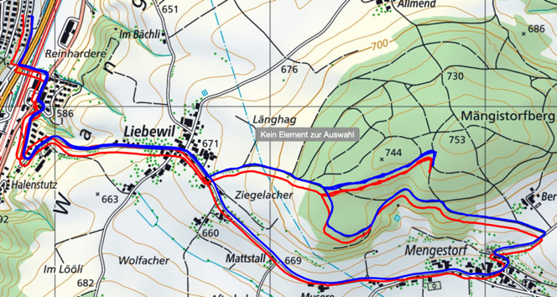
2D-POSITIONSBESTIMMUNG
~100%
Übereinstimmung mit der Teststrecke
Abteilung MN | Riccardo Feingold
Klasse M20c

Slide 15




WHAT'S NEXT?
Ortungsspiel
z.B. wie Mr. X
Höhenprofil
erstellen lassen
Drohnenlieferservice
Abteilung MN | Riccardo Feingold
Klasse M20c

Slide 16

FAZIT
MA-ZIEL
Genauigkeit von $±$ 1.3 m erreicht
NEUE FERTIGKEITEN
Presentations are communication tools that can be used as demonstrations, lectures, speeches, reports, and more.
ERFAHRUNGEN
Presentations are communication tools that can be used as demonstrations, lectures, speeches, reports, and more.
Pixelast | Design and Tech

Slide 17
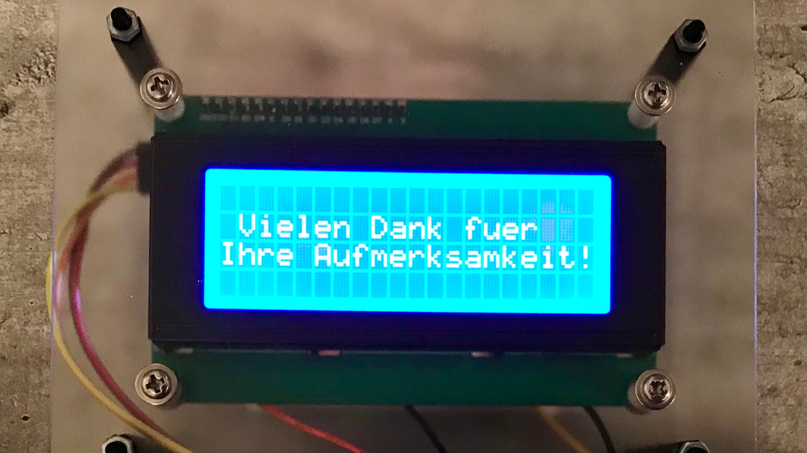

Slide 18


